Slide 1
TRƯỜNG THCS HỒNG THÁI ĐÔNG TỔ KHOA HỌC TỰ NHIÊN
Giáo viên: Lương Thị Thu Huyền
Năm học 2023-2024

Slide 2
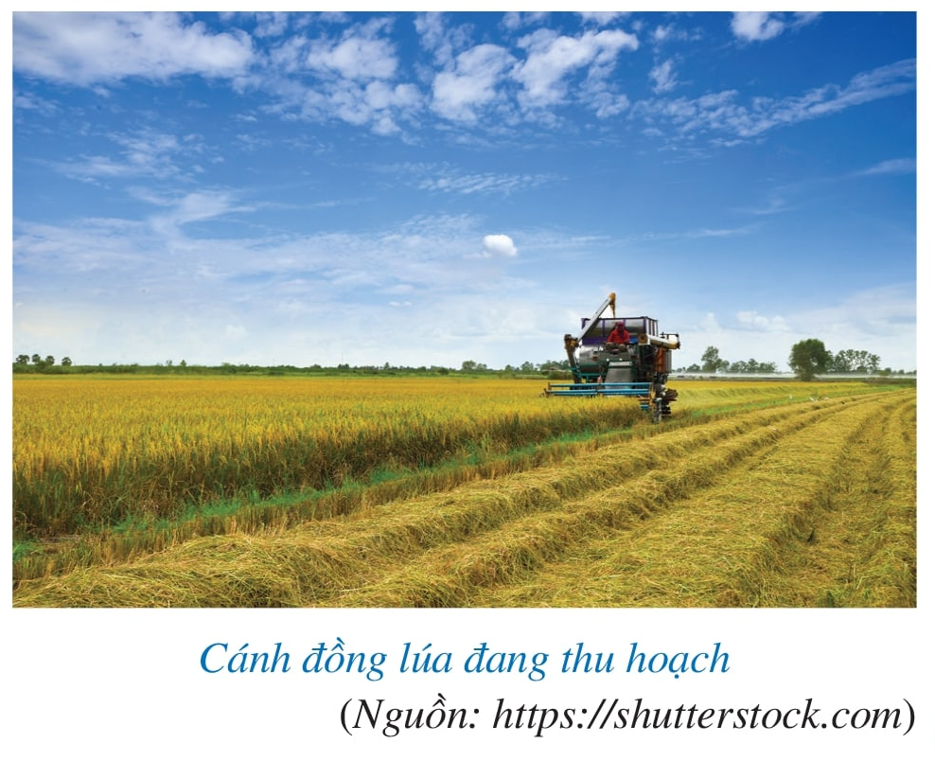
KHỞI ĐỘNG
Một doanh nghiệp xuất khẩu gạo thu mua thóc với giá 7 triệu đồng/tấn. Do thóc thu mua được có chất lượng cao nên doanh nghiệp đã thưởng thêm cho nhà sản xuất 6 triệu đồng. Gọi $y$ (triệu đồng) là tổng số tiền mà doanh nghiệp đã trả cho nhà sản xuất để mua $x$ tấn thóc. Viết công thức tính y theo $x$.
Hàm số cho bằng công thức tính $y$ theo $x$ ở trên gợi nên khái niệm nào trong toán học.

Slide 3
BÀI 3: HÀM SỐ BẬC NHẤT $$y=ax+b \left(a≠0\right)$$

Slide 4
NỘI DUNG BÀI HỌC
I.
II.
Hàm số bậc nhất
Ứng dụng

Slide 5
I.
HÀM SỐ BẬC NHẤT

Slide 6
HĐ.
Trong bài toán ở phần mở đầu, công thức tính $y$ theo $x$ có phải là đa thức bậc nhất của biến $x$ hay không?
Do $y=7x+6$ nên $y$ là một đa thức bậc nhất của biến $x$.
Hàm số $y=7x+6$ là hàm số bậc nhất.

Slide 7
KẾT LUẬN
Hàm số bậc nhất là hàm số được cho bởi công thức
$y=ax+b$, trong đó $a, b$ là các số cho trước và $a$ khác 0.
Khi $b=0$, ta có hàm số $y=ax$

Slide 8
Ví dụ 1
Trong các hàm số sau, hàm số nào là hàm số bậc nhất? Đối với những hàm số bậc nhất đó, xác định hệ số $a$ của $x$, hệ số tự do $b$
a) $y=2x−3$ b) $y=x+4$
c) $y=0x−1$ d) $y=4x$
Giải
a) Hàm số $y=2x−3$ là hàm số bậc nhất và có $a=2, b=−3$
b) Hàm số $y=x+4$ là hàm số bậc nhất và có $a=1, b=4$
c) Hàm số $y=0x−1$ không phải là hàm số bậc nhất
d) Hàm số $y=4x$ là hàm số bậc nhất và có $a=4,b=0$

Slide 9
Luyện tập 1
Trong các hàm số sau, hàm số nào là hàm số bậc nhất? Đối với những hàm số bậc nhất đó, xác định hệ số $a$ của $x$, hệ số tự do $b$
a) $y=−3x+6$ b) $y=−x+4$
c) $y=\frac{3}{x}+2$ d) $y=2$
Giải
a) Hàm số $y=−3x+6$ là hàm số bậc nhất và có $a=−3, b=6$
b) Hàm số $y=−x+4$ là hàm số bậc nhất và có $a=−1, b=4$
c) Hàm số $y=\frac{3}{x}+2$ không phải là hàm số bậc nhất
d) Hàm số $y=2$ không phải là hàm số bậc nhất

Slide 10
Cho hàm số $y=3x+9$. Tìm giá trị của $y$ tương ứng với mỗi giá trị sau của $x$
Ví dụ 2
$$x=−3;x=0;x=1$$
Giải
Thay lần lượt $x=−3;x=0;x=1$ vào công thức $y=3x+9$ ta tính được giá trị của $y$ tương ứng trong bảng sau:
$$x$$ | $$−3$$ | $$0$$ | $$1$$
$$y$$ | $$0$$ | $$9$$ | $$12$$

Slide 11
Luyện tập 2
Cho hàm số $y=−2x+4$. Tính giá trị của $y$ tương ứng với mỗi giá trị sau của $x$: $x=0;x=2;x=4$
Giải
Thay lần lượt $x=0;x=2;x=4$ vào công thức $y=−2x+4$ ta tính được giá trị của $y$ tương ứng trong bảng sau:
$$x$$ | $$0$$ | $$2$$ | $$4$$
$$y$$ | $$4$$ | $$0$$ | $$−4$$

Slide 12
II.
ỨNG DỤNG

Slide 13
Giá bán 1 kg vải thiều loại I là 35 000 đồng
Ví dụ 3
a) Viết công thức biểu thị số tiền $y$ (đồng) thu được khi bán $x$ kg vải thiều loại I. Hỏi $y$ có phải là hàm số bậc nhất của $x$ hay không?
b) Tính số tiền thu được khi bán 15 kg vải thiều loại I
c) Cần bán bao nhiêu kilôgam vải thiều loại I để thu được số tiền 1 400 000 đồng?

Slide 14
Ví dụ 3
Giải
a) Công thức biểu thị số tiền $y$ (đồng) thu được khi bán $x$ kg vải thiều loại I là: $y=35 000x$. Vậy $y$ là hàm số bậc nhất của $x$
b) Số tiền thu được khi bán 15 kg vải thiều loại I là
$35 000 . 15=525 000$ (đồng)
c) Số kilôgam vải thiều loại I cần bán để thu được số tiền $1 400 000$ đồng là:
$1 400 000 :35 000=40$(kg)

Slide 15
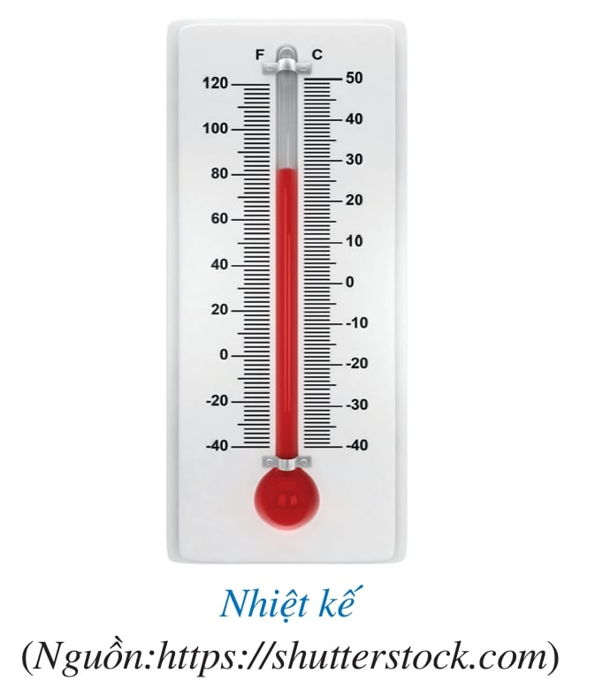
Ví dụ 4
Để đổi từ độ Fahrenheit (độ $F$) sang độ Clesius (độ $C$), người ta dùng công thức sau:
$$C=\frac{5}{9}\left(F−32\right)$$
a) $C$ có phải là hàm số bậc nhất của $F$ hay không? Vì sao?
b) $F$ có phải là hàm số bậc nhất của $C$ hay không? Vì sao?
c) Hãy tính nhiệt độ theo độ $F$ khi biết nhiệt độ theo độ $C$ là ${100}^{o}C$

Slide 16
Ví dụ 4
Giải
a) Ta có: $C=\frac{5}{9}\left(F−32\right)$, tức là $C=\frac{5}{9}F−\frac{160}{9}$
Vậy $C$ là hàm số bậc nhất của $F$ với hệ số của $F$ là $\frac{5}{9}$, hệ số tự do là $−\frac{160}{9}$
b) Vì $C=\frac{5}{9}(F−32)$ nên $F=\frac{9}{5}C+32$
Vậy $F$ là hàm số bậc nhất của $C$ với hệ số của $C$ là $\frac{9}{5}$, hệ số tự do là 32
c) Khi $C=100$ $\left(°C\right)$ thì $F=\frac{9}{5} . 100+32=212 \left(°F\right)$.
Vậy nhiệt độ theo độ $F$ là $212 \left(°F\right)$

Slide 17
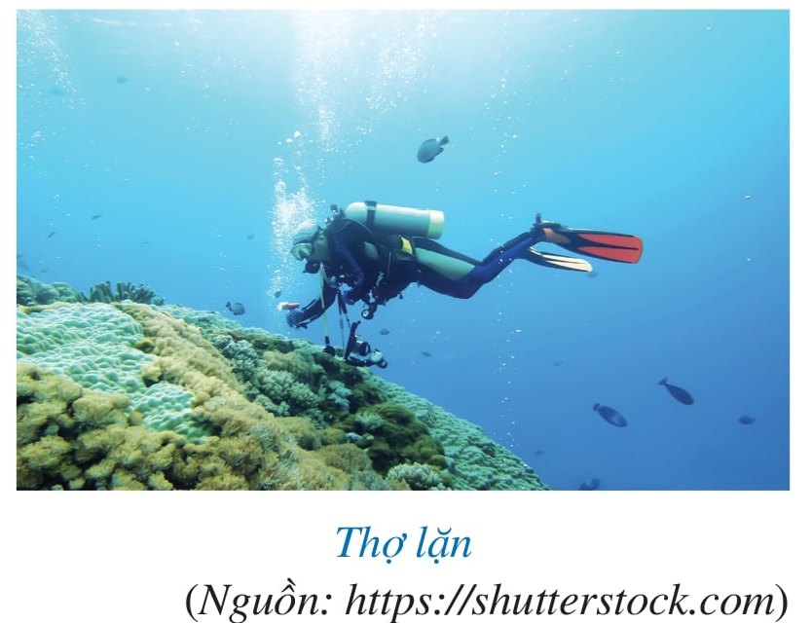
Ví dụ 5
Ở dưới mặt biển, khi độ sâu tăng thêm 1 m thì áp suất nước tăng thêm xấp xỉ 10 300 N/m² (Nguồn: Theo Bài tập Vật lí 8, NXB Giáo dục Việt Nam, năm 2011)
a) Viết công thức biểu thị áp suất nước $p$ (N/m²) theo độ sâu $x$ (m). Hỏi $p$ có phải là hàm số bậc nhất của $x$ hay không?
b) Một người thợ lặn ở độ sau 40 m dưới mực nước biển. Tính áp suất nước tại vị trí của người thợ lặn đó.
c) Một người thợ lặn chịu được áp suất tối đa là 505 000 (N/m²). Hỏi người thợ lặn đó chỉ có thể lặn tới độ sâu tối đa là bao nhiêu mét để đảm bảo an toàn?

Slide 18
Ví dụ 5
Giải
a) Công thức biểu thị áp suất nước $p$ (N/m²) theo độ sâu $x$ (m) là: $p=10 300x$. Vậy $p$ là hàm số bậc nhất của $x$
b) Áp suất nước tại vị trí của người thợ lặn đó là:
$10 300 . 40=412 000$ (N/m²)
c) Với $p=505 00$ (N/m²), ta có: $505 000=10 300x$.
Do đó $x=\frac{505 000}{10 300}≈49$ (m)
Vậy người thợ lặn đó chỉ có thể lặn tới độ sâu tối đa là
49 m để đảm bảo an toàn

Slide 19
Luyện tập 3
Nếu hiện tại nước Anh là mùa đông thì London ở múi giờ + 0, Hà Nội ở múi giờ + 7. Giả sử vào thời điểm mùa đông của nước Anh, giờ London là x (giờ), giờ Hà Nội là y (giờ). Viết công thức biểu thị y theo x. Hỏi y có phải là hàm số bậc nhất của x hay không?
Giải
Với giờ London là $x$ (giờ), giờ Hà Nội là $y$ (giờ) thì công thức biểu thị $y$ theo $x$ là:
$$y=x+7.$$
Vậy $y$ là hàm số bậc nhất của $x$.

Slide 20
LUYỆN TẬP

Slide 21
TƯỚI HOA TRONG CHẬU
TRÒ CHƠI

Slide 23
Câu hỏi 1: Đâu là một hàm số bậc nhất
A. $y=0x+1$
C. $y=x+1$
C. $y=x+1$
B. $y=\frac{x^{2}}{2}$
D. $y=\frac{1}{x}+2$

Slide 24
Câu hỏi 2: Giá trị của hàm số $y=\frac{3}{2}x+1$ tạ
$x=\frac{1}{2};x=2$ lần lượt là ?
A. $y=\frac{7}{4};y=4$
A. $y=\frac{7}{4};y=4$
C. $y=−\frac{7}{4};y=2$
B. $y=\frac{7}{2};y=4$
D. $y=−\frac{7}{2};y=−2$

Slide 25
Câu hỏi 3: Cho hàm số $y=\frac{3}{5}−x$. Hệ số của $x$ và hệ số tự do lần lượt là?
A. $\frac{3}{5};−1$
C. $\frac{3}{5};1$
B. $\frac{3}{5};0$
D. $−1;\frac{3}{5}$
D. $−1;\frac{3}{5}$

Slide 26
Câu hỏi 4: Một bao gạo giá 75 000 đồng. Biết rằng một ngày bán được $x$ bao gạo. Viết công thức biểu thị số tiền $y$ (đồng) sau một ngày bán $x$ bao gạo ?
A. $y=75 000 :x$
C. $y=75 000 −x$
B. $y=75 000 . x$
B. $y=75 000 . x$
D. $y=x+75 000$

Slide 27
Câu hỏi 5: Xác định hàm số bậc nhất
A. $y=\frac{x+1}{3}$
A. $y=\frac{x+1}{3}$
C. $y=x^{2}$
B. $y=\frac{x+1}{x^{2}}$
D. $y=0$

Slide 28
Trong các phát biểu sau, phát biểu nào đúng, phát biểu nào sai?
Bài tập 1: SGK – tr.70
a) Hàm số bậc nhất có dạng $y = ax + b$, trong đó $a, b$là các số cho trước.
b) Hàm số bậc nhất có dạng $y = ax + b$, trong đó $a, b$là các số cho trước và $a$ khác 0.
c) Hàm số bậc nhất có dạng $y = ax + b$, trong đó $a, b$là các số cho trước và $b$ khác 0.
S
Đ
S

Slide 29
Xác định các hệ số của x, hệ số tự do trong mỗi hàm số bậc nhất sau:
Bài tập 2: SGK – tr.70
Hàm số bậc nhất | Hệ số của $x$ | Hệ số tự do
a) $y=6x+8$
b) $y=−x−5$
c) $y=\frac{x}{3}$
$$6$$
$$8$$
$$1$$
$$−5$$
$$\frac{1}{3}$$
$$0$$

Slide 30
Cho hàm số bậc nhất $f\left(x\right)=3x+2$. Tính $f\left(1\right);f\left(0\right);f\left(−2\right);f\left(\frac{1}{2}\right);f\left(−\frac{2}{3}\right)$
Bài tập 3: SGK – tr.70
Giải
+ $f\left(1\right)=3.1+2=5$
+ $f\left(0\right)=3.0+2=2$
+ $f\left(−2\right)=3.\left(−2\right)+2=−4$
+ $f\left(\frac{1}{2}\right)=3.\frac{1}{2}+2=\frac{7}{2}$
+ $f\left(−\frac{2}{3}\right)=3. \left(−\frac{2}{3}\right)+2=0$

Slide 31
VẬN DỤNG

Slide 32
Bài tập 4: SGK – tr.70
Hiện tại, bạn Nam đã để dành được 300 000 đồng. Bạn Nam đang có ý định mua một chiếc xe đạp trị giá 2 000 000 đồng. Để thực hiện được điều trên, bạn Nam đã lên kế hoạch mỗi ngày tiết kiệm 5 000 đồng. Gọi m (đồng) là số tiền bạn Nam tiết kiệm được sau t ngày theo kế hoạch.
a) Viết công thức biểu thị m theo t. Hỏi m có phải là hàm số bậc nhất của t hay không?
b) Hỏi sau bao nhiêu ngày kể từ ngày bắt đầu tiết kiệm thì bạn Nam có thể mua được chiếc xe đạp đó?

Slide 33
Bài tập 4: SGK – tr.70
Giải
a) Mỗi ngày bạn Nam tiết kiệm $5 000$ đồng.
Công thức biểu thị $m$ theo $t$ là: $m=5 000.t$ (đồng).
Với mỗi giá trị của $t$ thì ta xác định được giá trị $m$ tương ứng và $5 000≠0$.
Do đó, $m$ là hàm số bậc nhất của $t$.
b) Số tiền còn lại Nam cần để dành để Nam đủ tiền mua chiếc xe đạp là:
$2 000 000 – 300 000=1 700 000$ (đồng).
Khi đó, $m = 1 700 000$ (đồng).
Ta có $m=5 000.t$ $⇒$ $t=\frac{1 700 000}{5 000}=340$ (ngày).

Slide 34
Bài tập 5: SGK – tr.70
Một người đang sử dụng Internet, mỗi phút tốn dung lượng 1 MB. Giả sử gói cước Internet của người đó cho phép sử dụng dung lượng 4 MB.
a) Viết hàm số $f(x)$biểu thị dung lượng tiêu tốn (MB) theo thời gian sử dụng Internet $x$ (giây).
b) Viết hàm số $g(x)$biểu thị dung lượng cho phép còn lại (MB) sau khi sử dụng Internet được $x$ (giây).
c) Sau khi sử dụng Internet 2 phút thì dung lượng còn lại cho phép còn lại là bao nhiêu Megabyte?

Slide 35
Bài tập 5: SGK – tr.70
Giải
a) Đổi: 1 phút = 60 giây.
Mỗi phút tốn dung lượng $1 MB.$
Mỗi giây tốn $\frac{1}{60} MB$
Hàm số $f(x)$ biểu thị dung lượng tiêu tốn $(MB)$ theo thời gian sử dụng Internet $x$ (giây) là : $f\left(x\right)=\frac{1}{60}x (MB)$

Slide 36
b) Hàm số $g(x)$ biểu thị dung lượng cho phép còn lại $(MB)$ sau khi sử dụng Internet được $x$ (giây) là : $g\left(x\right)=4−\frac{1}{60}x$ $(MB)$
c) Đổi 2 phút = 120 giây
Sau khi sử dụng Internet 2 phút thì dung lượng còn lại cho phép còn lại là:
$g\left(120\right)=4−\frac{1}{60} . 120=4−2=2 (MB)$
Vậy sau khi sử dụng Internet 2 phút thì dung lượng còn lại cho phép còn lại là 2 Megabyte.

Slide 37
Bài tập 6: SGK – tr.70
Bạn Dương mang theo 100 000 đồng và đạp xe đi nhà sách để mua vở. Biết giá mỗi quyển vở là 7 000 đồng, phí gửi xe đạp là
3 000 đồng.
a) Viết công thức biểu thị tổng số tiền $y$ (đồng) bạn Dương cần trả cho việc gửi xe đạp và mua $x$ quyển vở. Hỏi $y$ có phải là hàm số bậc nhất của $x$ hay không?
b) Tính số tiền bạn Dương phải trả khi gửi xe và mua 12 quyển vở.
c) Viết công thức biểu thị tổng số tiền $t$ (đồng) bạn Dương còn lại sau khi gửi xe và mua $x$ quyển vở. Hàm số cho bởi công thức đó có phải là hàm số bậc nhất không?
d) Với số tiền trên, bạn Dương có thể mua 15 quyển vở hay không? Vì sao?

Slide 38
Bài tập 6: SGK – tr.70
Giải
a) Giá tiền $x$ quyển vở là: $7 000 .x$ (đồng).
Công thức biểu thị tổng số tiền $y$ (đồng) số tiền bạn Dương cần trả cho việc gửi xe đạp và mua $x$ quyển vở là:
$y=7 000.x+3 000$ (đồng).
$⇒$ $y$ là hàm số bậc nhất của $x$.
b) Số tiền bạn Dương phải trả khi gửi xe và mua 12 quyển vở là:
$7 000 . 12+3 000=87 000$ (đồng).

Slide 39
Bài tập 6: SGK – tr.70
Giải
c) $t=100 000−\left(7 000 . x+3 000\right)⟺t=−7 000.x+97 000$
$⇒$ Đây là một hàm số bậc nhất.
d) Số tiền cần phải trả khi gửi xe và mua 15 quyển vở là:
$7 000 . 15+3 000=108 000$ (đồng).
Vì $108 000>100 000$ nên với số tiền trên, bạn Dương không thể mua 15 quyển vở.

Slide 40
HƯỚNG DẪN VỀ NHÀ
Ghi nhớ kiến thức trong bài
Hoàn thành bài tập trong SBT
Chuẩn bị bài sau “Đồ thị của hàm số bậc nhât $y=ax+b$ $(a≠0)$

Slide 41
CẢM ƠN CÁC EM
ĐÃ LẮNG NGHE BÀI GIẢNG

